Slide 1

C언어 튜터링
2학기 2주차

Slide 2
typedef

Slide 3
목차
typedef란?
typedef 예시 코드
typedef의 장점 1
typedef의 장점 2

Slide 4
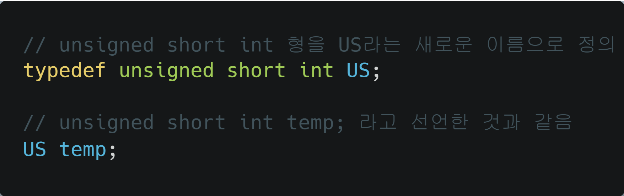
typedef란?
typedef란 기존 자료형을 단순한 형태의 새 자료형으로 바꾸는 것이다.
기존 자료형 새 자료형
typedef unsigned short int US

Slide 5
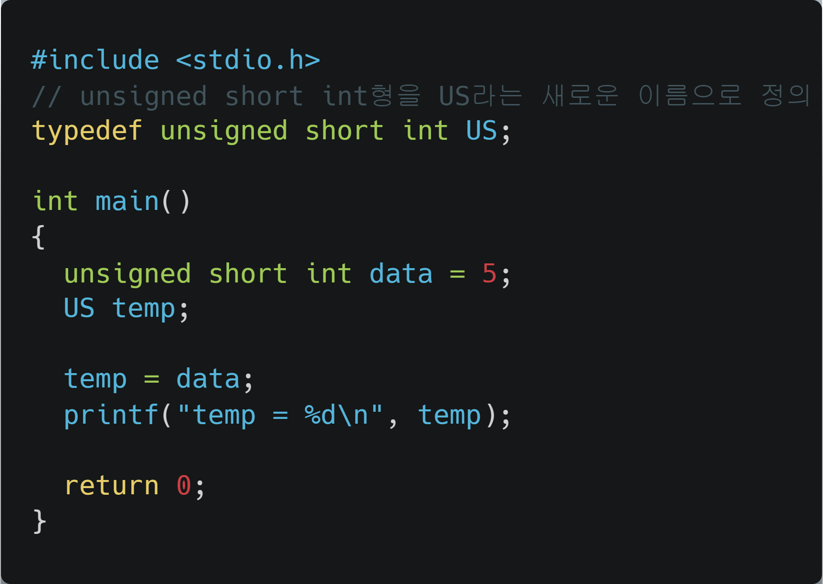
typedef 예시 코드

Slide 6
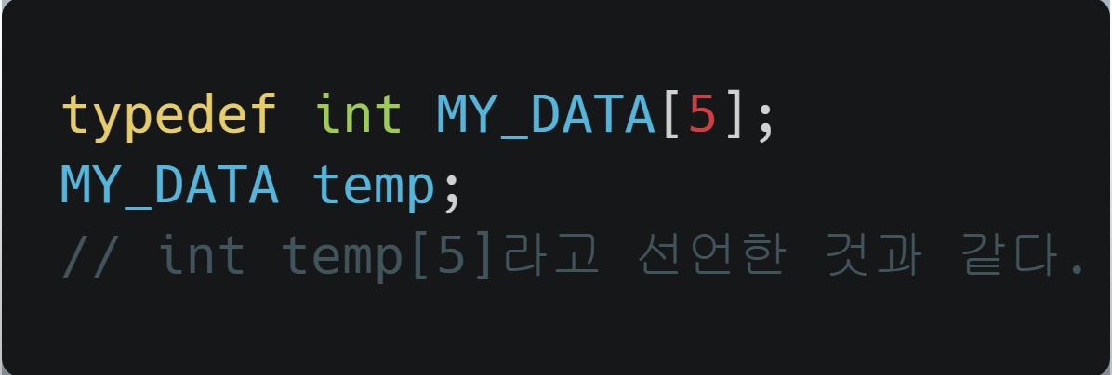
typedef의 장점 1
장점1 : 복잡해 보이는 문법을 쉽게 표현할 수 있다.

Slide 7
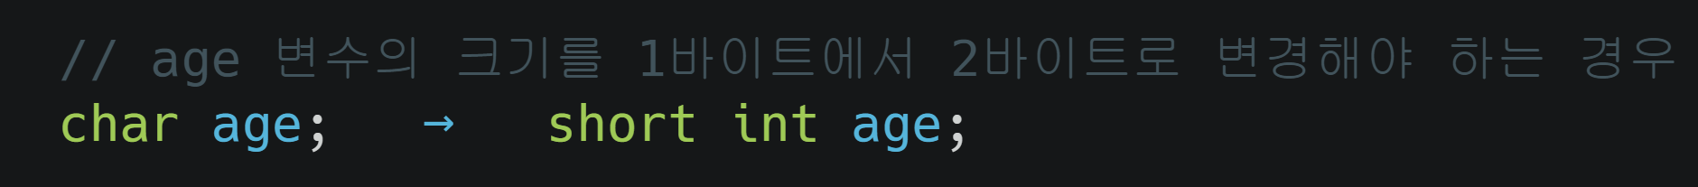
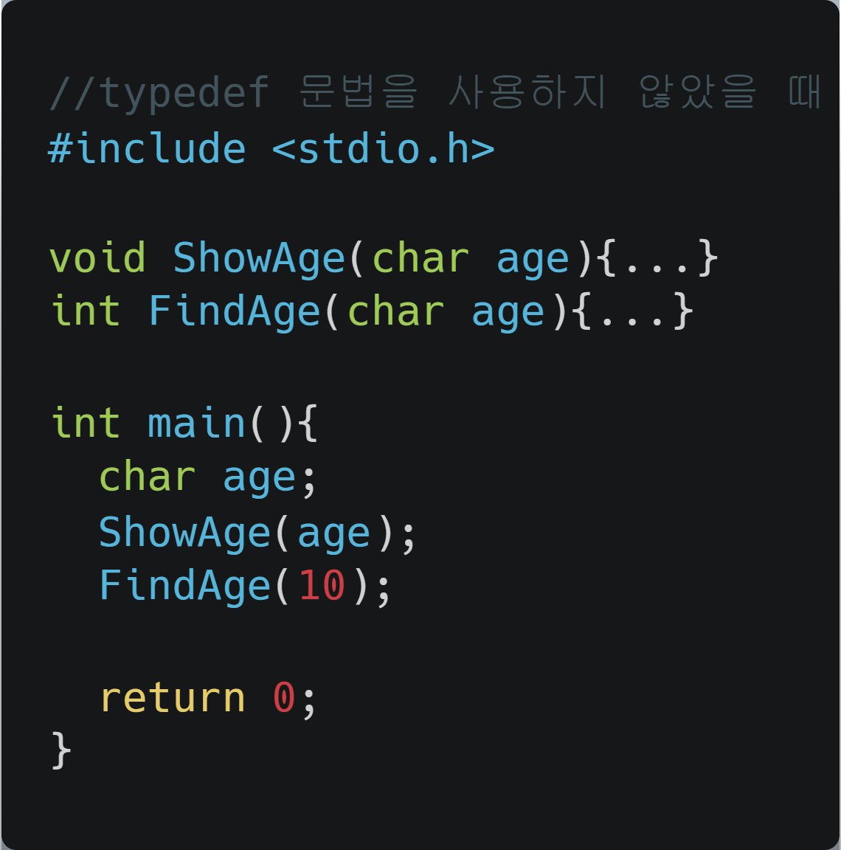
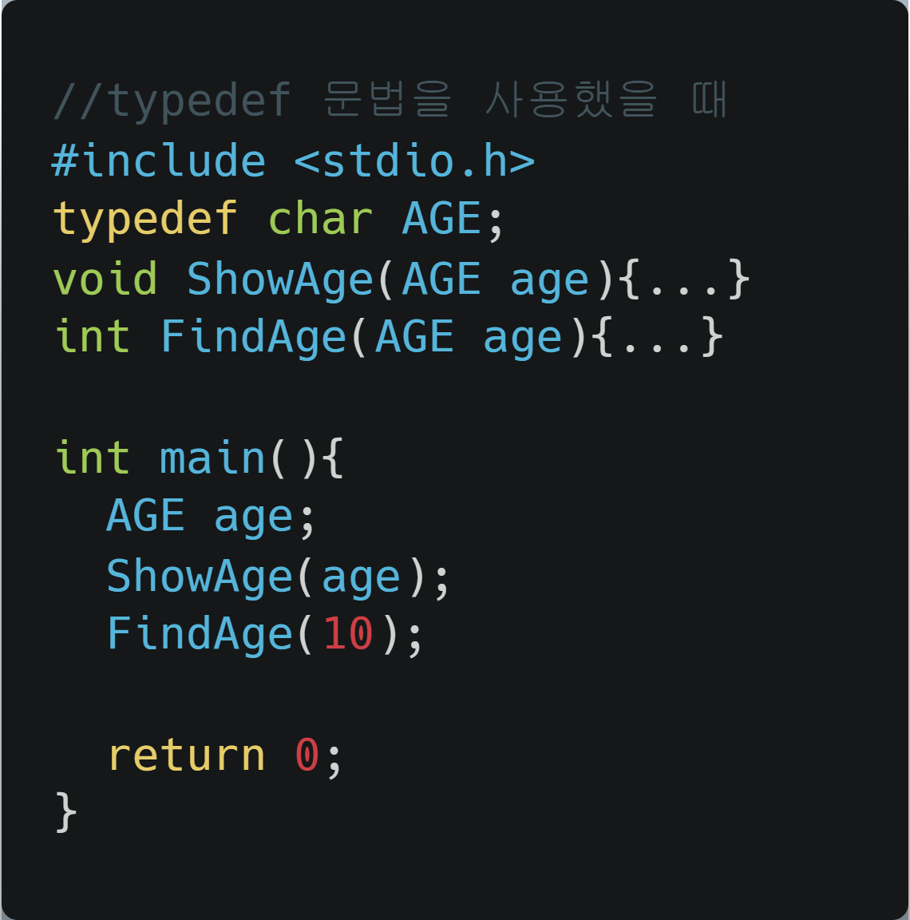
typedef의 장점 2
장점2 : 자료형의 크기를 쉽게 바꿀 수 있다.

Slide 8
END

